Slide 1
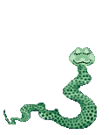
ЗАГАЛЬНА ХАРАТЕРИСТИКА КЛАСУ ПЛАЗУНИ
Підготував : Шак Д. В.

Slide 2
ЗОВНІШНЯ БУДОВА ЯЩІРКИ
Агама кавказька
1
2
4
3
5
1 – голова, 2 – тулуб, 3 – хвіст, 4 – передні кінцівки, 5 – задні кінцівки.

Slide 3
БУДОВА ГОЛОВИ ЯЩІРКИ

Slide 4
ПОКРИВИ ПЛАЗУНІВ

Slide 5
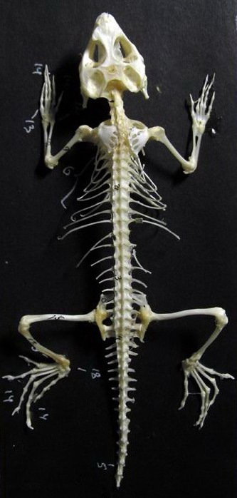
СКЕЛЕТ ЯЩІРКИ
1 – череп; відділи хребта: 2 – шийний, 3 – грудний, 4 – поперековий, 5 – крижовий, 6 – хвостовий; 7 – стопа, 8 – кисть, 9 – лопатка.

Slide 6
СКЕЛЕТ ЗМІЇ

Slide 7
СКЕЛЕТ ЧЕРЕПАХИ
З частинами панцира зростаються певні кістки скелета: грудина, ребра, грудні, поперекові, крижові хребці.

Slide 8
ВНУТРІШНЯ БУДОВА

Slide 9
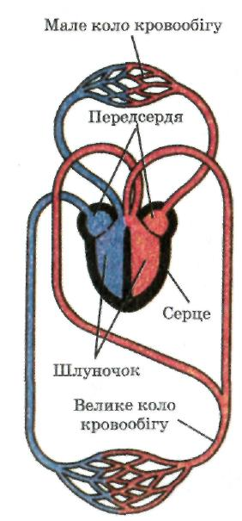
КРОВОНОСНА СИСТЕМА

Slide 10
БУДОВА ГОЛОВНОГО МОЗКУ
А) плазунів;
Б) земноводних:
1 – передній мозок, 2 – середній мозок, 3 – мозочок, 4 – довгастий мозок, 5 – проміжний мозок. 6 – нюхові частки.

Slide 11
ЯЙЦЕ ПЛАЗУНІВ
А
Б
Б
А
А) Будова яйця: білок, зародок, шкарлупа, амніон, сероза, алантоїс, жовточний мішок.
Б) Зародок крокодила у яйці.

Slide 12
РОЗМНОЖЕННЯ ЯЩІРКИ
1 – живородної; 2 – прудкої.

Slide 13
ТУРБОТА ПРО ПОТОМСТВО
1
2
1 – самка африканського крокодила іноді бере яйця з гнізда собі у пащу;
2 – маленький крокодильчик

Slide 14
ТУРБОТА ПРО ПОТОМСТВО
Морські черепахи виповзають на сушу і відкладають яйця, навіть незважаючи на серйозні рани, заподіяні їм акулами.

Slide 15
РЕГЕНЕРАЦІЯ

Slide 16
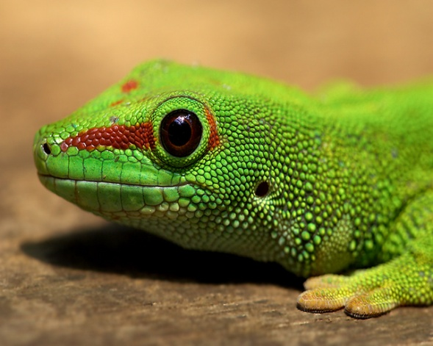
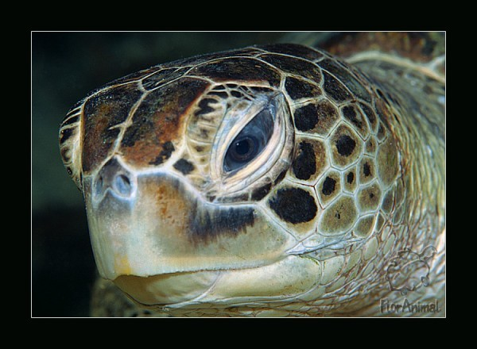
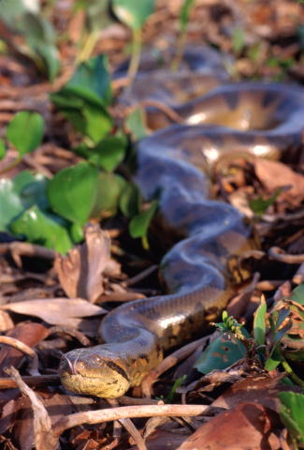
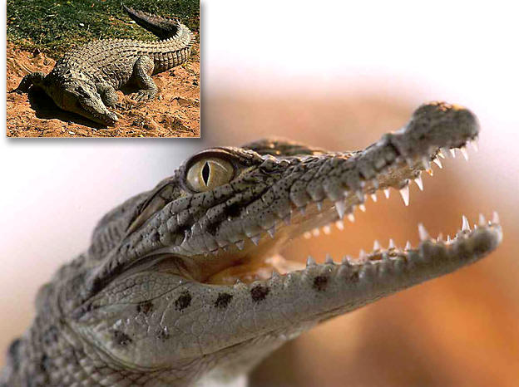
2. РІЗНОМАНІТНІСТЬ ПЛАЗУНІВ
ЗАГАДКИ
1) Хто хвіст залишає,
А від ворога втікає?
2) За лісом, за пралісом
жива палиця лежить.
3) Величезний цей хижак
На людей наводить жах.
Проживає в річці Ніл
Небезпечний …
4) По калюжах, бережках
Ходить чудо в двох мисках.

Slide 17
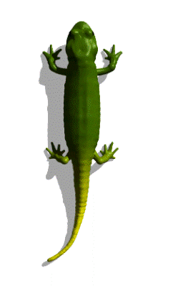
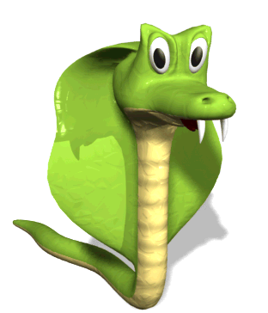
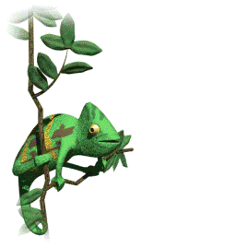
СИСТЕМАТИЧНЕ ПОЛОЖЕННЯ
Імперія - Клітинні форми життя
Надцарство - Еукаріоти
Царство - Тварини
Підцарство - Багатоклітинні
Тип - Хордові
Підтип- Хребетні
Надклас - Чотириногі
Клас - Плазуни
Ряди:
Лускаті (ящірки, змії, хамелеони),
Черепахи,
Крокодили.
1
2
3

Slide 18
РЯД ЛУСКАТІ. ЯЩІРКИ
Гребнепалий гекон, ошийникова пустельна ігуана, шоломоносний василиск, конолоф, рогата фринозома, морська ящірка

Slide 19
РЯД ЛУСКАТІ. ЯЩІРКИ
Африканська агама, плащоносна ящірка, бородата ящірка, вухаста круглоголовка, летючий дракон, молох

Slide 20
РЯД ЛУСКАТІ. ЯЩІРКИ
Хамелеон звичайний, ящірка прудка, ящірка перлинна, сцинк звичайний, отрутозуби (желатьє, ескорпіон)

Slide 21
РЯД ЛУСКАТІ. ЯЩІРКИ БЕЗНОГІ
Амфисбенові: плямиста двоходка, біла амфисбена

Slide 22
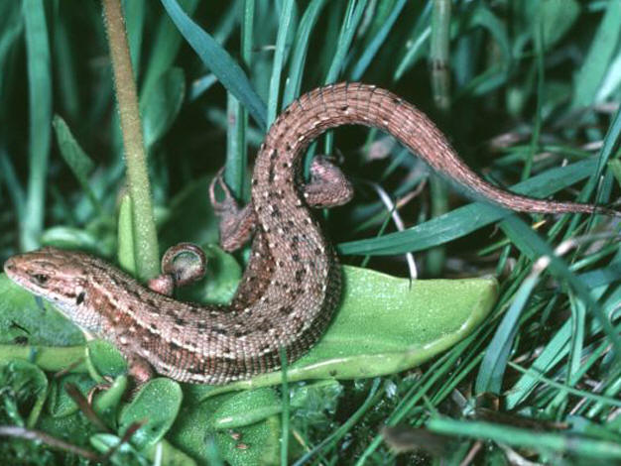
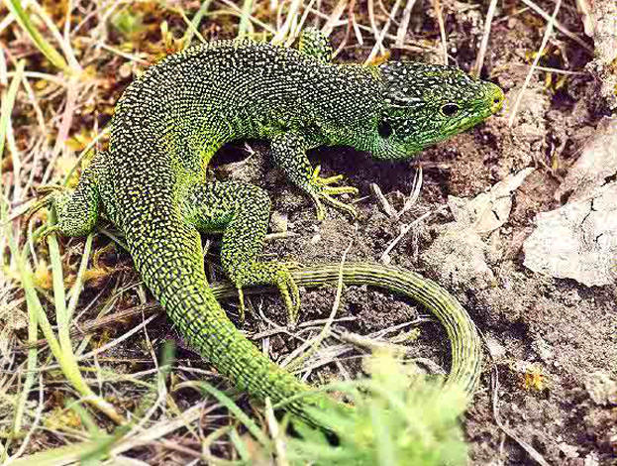
РЯД ЛУСКАТІ. ЯЩІРКИ УКРАЇНИ
Прудка, зелена, живородна

Slide 23
РЯД ЛУСКАТІ. ЗМІЇ
Анаконда, пітон сітчастий, східноафриканський удавчик, сліпозмійка червеподібна, змія коралова, вуж звичайний

Slide 24
РЯД ЛУСКАТІ. ЗМІЇ
Мідянка, полоз оливковий, африканська змія-яйцеїд, змія котяча, змія мангрова, бойга зелена

Slide 25
РЯД ЛУСКАТІ. ЗМІЇ
Плоскохвіст кільчастий, кобра очкова, кобра королівська, гая, мамба зелена, єхидна чорна

Slide 26
РЯД ЛУСКАТІ. ЗМІЇ
Гадюка звичайна, гадюка кавказька, гюрза, гадюка рогата, ефа піщана, зелена гримуча змія

Slide 27
РЯД ЛУСКАТІ. ОТРУЙНІ ЗМІЇ УКРАЇНИ Звичайна і степова гадюки

Slide 28
РЯД ЛУСКАТІ. ХАМЕЛЕОНИ

Slide 29
РЯД ЧЕРЕПАХИ болотяна європейська, зелена, слонова, шкіряста

Slide 30
РЯД КРОКОДИЛИ
Гавіал гангський, крокодил нільський, крокодил гребінчастий, алігатор щучий, кайман крокодилячий, кайман Шнайдера

Slide 31
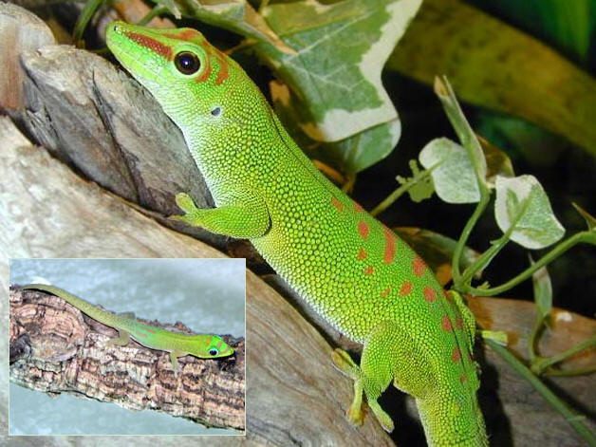
До якого ряду відносяться представлені тварини? Комодський варан, хамелеон, гекон мадагаскарський

Slide 32
До якого ряду відносяться представлені тварини?
Гофер,
середземноморська черепаха,
павукова черепаха

Slide 33
До якого ряду відносяться представлені тварини?
Алігатор
Гавіал

Slide 34
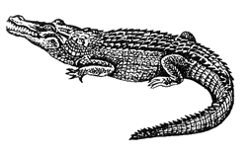
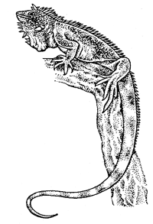
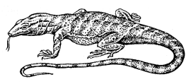
ВГАДАЙ НАЗВИ ПЛАЗУНІВ
ЛІГА + РОТА
ЦИНК + С
ДУБ + ЗОЯ
ТОН + ПІ

Slide 35
ХТО ЗАЙВИЙ У КОЖНОМУ РЯДКУ І ЧОМУ?
Вуж, жовтопузик, кобра, удав.
Хамелеон, крокодил, тритон, черепаха.
Гадюка, жовтопузик, агама, веретільниця.

Slide 36
ПОДУМАЙ
У змій повіки нерухомі, зрослися між собою, прозорі, вкривають очі ніби годинникове скельце. Слух у них відсутній. Поясніть, як вони розпізнають уночі здобич, наприклад, мишей.

Slide 37
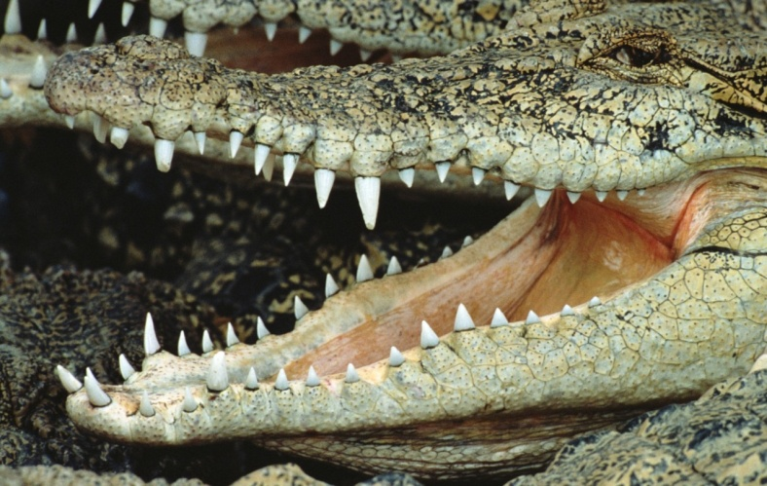
ПОДУМАЙ
Здавна існує легенда, що крокодил оплакує свою жертву. Всі чули вираз “крокодилячі сльози”. Чому ж “плачуть” крокодили?
Крокодили справді проливають сльози для того, щоб видалити з організму зайву сіль. Біля очей є залози, що виділяють рідину, з якою виходить ця сіль.

Slide 38
3. ЗНАЧЕННЯ ПЛАЗУНІВ. ОХОРОНА. УЗАГАЛЬНЕННЯ МАТЕРІАЛУ З ТЕМИ
Традиційна емблема медицини у вигляді змії, вигнутою над чашою, пов'язана з широким застосуванням зміїної отрути ще в давні часи, коли її тримали у спеціальних чашах.

Slide 39
ЦЕ ЦІКАВО
У Китаї амурських полозів, які можуть досягати 2м, тримають у будинках для боротьби із щурами та мишами.
В Індії поклоняються кобрі, в основі цього культу лежать релігійні мотиви

Slide 40
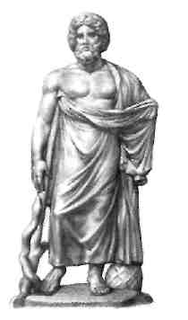
ПОДУМАЙ
Для збору отрути змій тримають у серпентарії 6 місяців, після чого їх відпускають на волю. Через кожні 2-3 тижні у змії беруть отруту. Із зміїної отрути виробляють ліки; їх застосовують при невралгіях, суглобових та м'язових болях, дифтерії, сепсисі, різних серцевих хворобах. Недарма змію зображують на медичній емблемі! Один грам зміїної отрути коштує 1000 доларів. Чемпіоном по кількості отрути, відданої за один раз, вважається техаський гримучник, який може дати до 1,5 г отрути. А поширена в нас гадюка звичайна може дати щонайбільше 0,01 г отрути. Підрахуйте: У скільки разів більше отрути дасть техаський гримучник порівняно з гадюкою? У скільки разів прибуток від гримучника перевищить прибуток від гадюки?
Асклепій
із змією

Slide 41
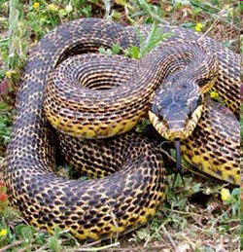
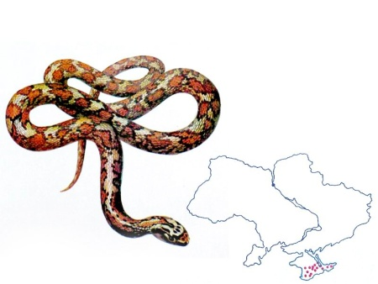
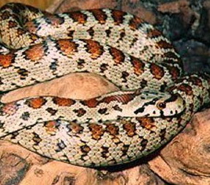
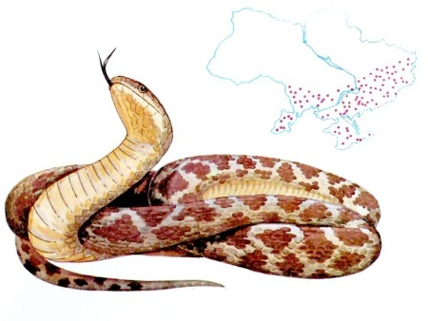
ОХОРОНА ПЛАЗУНІВ
Полоз чотирисмугий
Полоз леопардовий

Slide 42
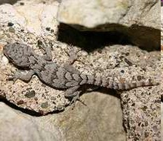
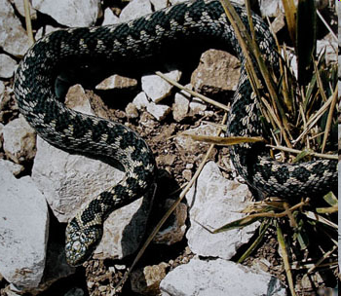
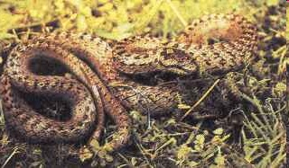
ОХОРОНА ПЛАЗУНІВ
Гекон кримський
Гадюка степова східна
Мідянка

Slide 43
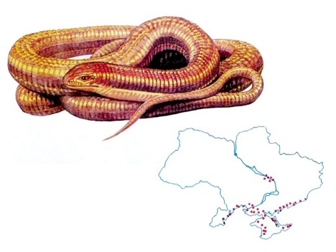
ОХОРОНА ПЛАЗУНІВ
Жовтопуз
Полоз жовточеревний
Полоз лісовий (ескулапова змія)

